Slide 1

Trường Tiểu học Ái Mộ A
Bài giảng Lớp 3
Phân môn: Tập đọc – Kể chuyện Tuần: 30
Bài : GẶP GỠ Ở LÚC-XĂM-BUA

Slide 2

KIỂM TRA BÀI CŨ
Em hãy đọc đoạn 1 của bài tập đọc “Lời kêu gọi toàn dân tập thể dục”
- Sức khỏe cần thiết như thế nào trong xây dựng và bảo vệ Tổ Quốc?
Sức khỏe giúp chúng ta giữ gìn dân chủ, xây dựng nước nhà, gây đời sống mới, việc gì cũng cần có sức khỏe mới làm thành công.

Slide 3
Em sẽ làm gì sau khi học bài “Lời kêu gọi toàn dân tập thể dục”?

Slide 4

Thứ ba ngày 20 tháng 4 năm 2021
Tập đọc – Kể chuyện

Slide 5


Tập đọc – Kể chuyện
Gặp gỡ ở Lúc - xăm – bua
Theo QUỲNH PHƯƠNG

Slide 6
Tập đọc – Kể chuyện
Gặp gỡ ở Lúc - xăm – bua
Theo QUỲNH PHƯƠNG
Luyện đọc
Lúc – xăm – bua
Mô – ni – ca
Giét – xi – ca
In – tơ – nét
Tơ - rưng

Slide 7
Tập đọc – Kể chuyện
Gặp gỡ ở Lúc - xăm – bua
Theo QUỲNH PHƯƠNG
Luyện đọc
Đoạn 2:
Cô thích Việt Nam/ nên đã dạy cho các em Tiếng Việt/ và kể cho các em nghe những điều tốt đẹp về đất nước/ và con người Việt Nam.//
Đoạn 3:
Dưới làn tuyết bay mù mịt,/ các em vẫn đứng vẫy tay chào lưu luyến,/ cho đến khi xe của chúng tôi/ khuất hẳn trong dòng người/ và xe cộ tấp nập/ của thành phố châu Âu hoa lệ, mến khách. //

Slide 8
Tập đọc – Kể chuyện
Gặp gỡ ở Lúc - xăm – bua
Theo QUỲNH PHƯƠNG
Từ ngữ
Lúc – xâm – bua;
Đàn – tơ - rưng;
Tuyết; hoa lệ;
In-tơ-nét; sưu tầm;
Lớp 6

Slide 9
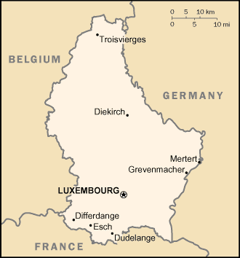
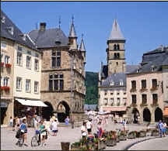
Lúc-xăm-bua

Slide 10
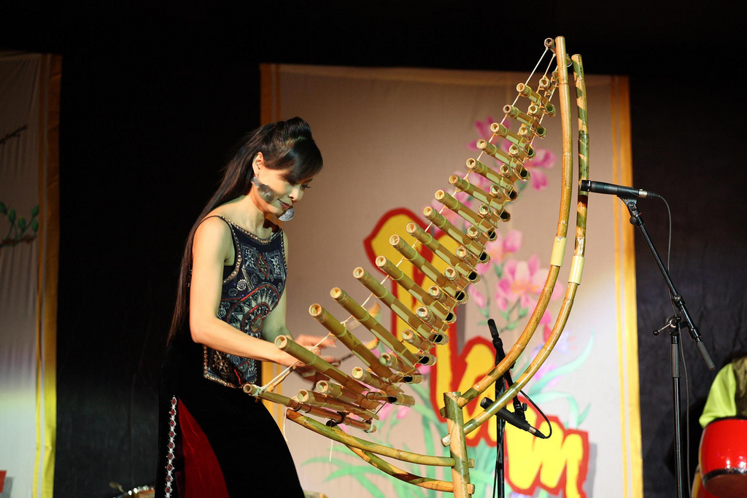
Đàn tơ-rưng

Slide 11
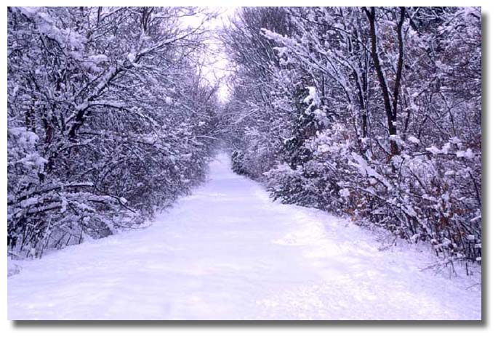
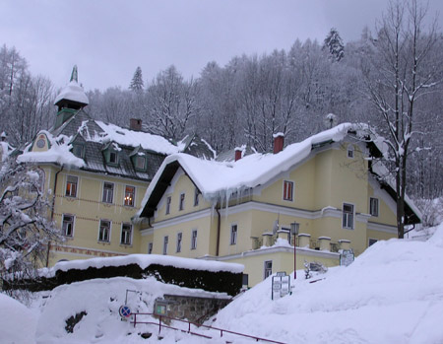
Tập đọc – Kể chuyện
Gặp gỡ ở Lúc - xăm – bua
Theo QUỲNH PHƯƠNG
Tuyết

Slide 12
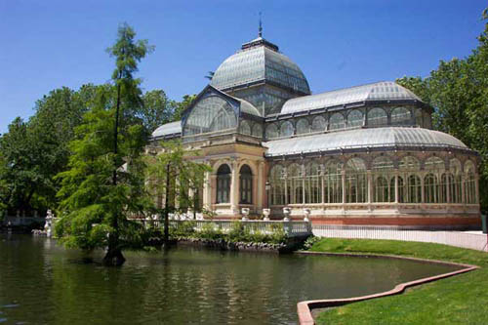
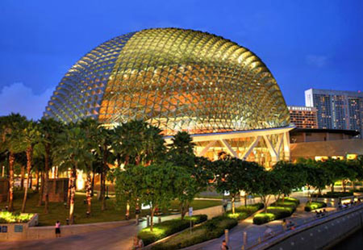
Tập đọc – Kể chuyện
Tiết 88 -89: Gặp gỡ ở Lúc - xăm - bua
Hoa lệ
Notes:
Tính từ
hoa lệ
Cảnh vật) Đẹp một cách lộng lẫy

Slide 13

LUYỆN ĐỌC THEO
NHÓM

Slide 14
Tập đọc – Kể chuyện
Gặp gỡ ở Lúc - xăm – bua
Theo QUỲNH PHƯƠNG
Tìm hiểu bài:
Câu 1: Đến thăm một trường Tiểu học ở Lúc -xăm - bua, đoàn cán bộ Việt Nam gặp những điều gì bất ngờ và thú vị?
- Tất cả HS lớp 6A đều tự giới thiệu bằng tiếng Việt, hát tặng đoàn một bài hát bằng tiếng Việt, giới thiệu những vật đặc trưng của Việt Nam mà các em sưu tầm được, vẽ Quốc kì Việt Nam, nói được bằng tiếng Việt những từ ngữ thiêng liêng với người Việt Nam : “Việt Nam, Hồ Chí Minh.”

Slide 15
Tập đọc – Kể chuyện
Gặp gỡ ở Lúc - xăm – bua
Theo QUỲNH PHƯƠNG
Tìm hiểu bài:
Câu 2: Vì sao các bạn lớp 6A nói được tiếng việt và có nhiều đồ vật của Việt Nam?
Vì cô giáo lớp 6A đã từng ở Việt Nam. Cô thích Việt Nam nên dạy học trò mình nói tiếng việt, kể cho các em biết những điều tốt đẹp về Việt Nam. Các em còn tự tìm hiểu về Việt Nam trên in-tơ-nét.

Slide 16
Tập đọc – Kể chuyện
Gặp gỡ ở Lúc - xăm – bua
Theo QUỲNH PHƯƠNG
Tìm hiểu bài:
Câu 3: Các bạn học sinh Lúc - xâm – bua muốn biết điều gì về thiếu nhi Việt Nam ?
Các bạn muốn biết học sinh Việt Nam học những môn gì, thích những bài hát nào, chơi những trò chơi gì.

Slide 17
Tập đọc – Kể chuyện
Gặp gỡ ở Lúc - xăm – bua
Theo QUỲNH PHƯƠNG
Tìm hiểu bài:
Câu 4: Em muốn nói gì với các bạn học sinh trong câu chuyện này ?
Rất cảm ơn các bạn đã yêu quý Việt Nam.
Cảm ơn tình hửu nghị nhân ái của các bạn.
Chúng ta đoàn kết, quý mến nhau vì cùng sống
chung một ngôi nhà chung là trái đất.

Slide 18
Tập đọc – Kể chuyện
Gặp gỡ ở Lúc - xăm – bua
Theo QUỲNH PHƯƠNG
Nội dung bài này nói lên điều gì ?
Cuộc gặp gỡ bất ngờ thú vị, thể hiện tình hữu nghị quốc tế giữa đoàn cán bộ Việt Nam với học sinh một trường tiểu học ở Lúc-xâm-bua.

Slide 19
Thứ hai ngày 12 tháng 4 năm 2021
Tập đọc – Kể chuyện
Gặp gỡ ở Lúc - xăm – bua
Theo QUỲNH PHƯƠNG
LUYỆN ĐỌC LẠI:
ĐOẠN 3:
Đã đến lúc chia tay./Dưới làn tuyết bay mù mịt,/các em vẫn đứng vẫy tay chào lưu luyến,/cho đến khi xe của chúng tôi/ khuất hẳn trong dòng người/ và xe cộ tấp nập/ của thành phố châu Âu hoa lệ,/mến khách.

Slide 20
KỂ CHUYỆN
Gặp gỡ ở Lúc - xăm – bua
Theo QUỲNH PHƯƠNG
Dựa vào các gợi ý dưới đây, kể lại câu chuyện Gặp gỡ ở Lúc-xâm-bua bằng lời của em:

Slide 21
KỂ CHUYỆN
Gặp gỡ ở Lúc - xăm – bua
Theo QUỲNH PHƯƠNG
Dựa vào các gợi ý dưới đây, kể lại câu chuyện Gặp gỡ ở Lúc-xâm-bua bằng lời của em:
Câu chuyện được kể theo lời của ai ?
Theo lời của một thành viên trong đoàn cán bộ Việt Nam.
Kể bằng lời của em là thế nào ?
Kể khách quan, như người ngoài cuộc biết về cuộc gặp gỡ đó và kể lại.

Slide 22
KỂ CHUYỆN
Tập đọc – Kể chuyện
Gặp gỡ ở Lúc - xăm - bua
Gợi ý:
a) Đoạn 1: Những điều bất ngờ thú vị.
- Chúng tôi đến thăm một trường Tiểu học ở Lúc - xăm - bua. Các bạn học sinh ở đây đều tự giới thiệu bằng Tiếng Việt: Tôi là Mô - ni - ca, tôi là Giét – xi - ca,… Các bạn còn hát cho chúng tôi nghe bài hát Kìa con bướm vàng bằng Tiếng Việt. Rồi các bạn giới thiệu các vật mà bạn sưu tầm được bằng Tiếng Việt như: đàn Tơ - rưng, cái nón, tranh cây dừa, ảnh xích lô,… Các bạn ấy còn vẽ Quốc kỳ Việt Nam và nói bằng Tiếng Việt: Việt Nam , Hồ Chí Minh.
Phúc đầu gặp gỡ
Bài hát và bộ sưu tập
về Việt Nam

Slide 23
Tập đọc – Kể chuyện
KỂ CHUYỆN
Gặp gỡ ở Lúc - xăm - bua
Gợi ý:
b)Đoạn 2: Câu chuyện giữa những người bạn mới.
- Tìm hiểu ra mới biết, cô giáo của các bạn ấy đã sồng và làm việc tại Việt Nam hai năm. Cô yêu Việt Nam nên đã kể cho các bạn nhiều điều tốt đẹp về đất nước và con người Việt Nam, cô còn dạy các bạn nói Tiếng Việt. Các bạn ấy còn tìm hiểu về Việt Nam qua In-tơ-nét. Các bạn còn đặt cho tôi rất nhiều câu hỏi về thiếu nhi Việt Nam: Các bạn học những môn gì? Các bạn thích những bài hát nào? Các bạn chơi những trò chơi gì?,… và còn nhiều câu hỏi thú vị nữa.
Cô giáo lớp 6A
Trẻ em Việt Nam sống thế nào ?

Slide 24
Tập đọc – Kể chuyện
KỂ CHUYỆN
Gặp gỡ ở Lúc - xăm - bua
Gợi ý:
c) Đoạn 3: Chia tay.
Cũng đến giờ chia tay nhau, dưới làn tuyết bay mù mịt, các bạn ấy vẫn đứng vẫy tay chào lưu luyến cho đến khi xe của đoàn chúng tôi đi khuất hẳn trong dòng người và xe cộ tấp nấp của thành phố Châu Âu hoa lệ, mến khách.

Slide 25
Tập đọc – Kể chuyện
Gặp gỡ ở Lúc - xăm – bua
Theo QUỲNH PHƯƠNG
CỦNG CỐ DẶN DÒ
NỘI DUNG
Cuộc gặp gỡ bất ngờ thú vị, thể hiện tình hữu nghị quốc tế giữa đoàn cán bộ Việt Nam với học sinh một trường tiểu học ở Lúc-xâm-bua.

Slide 26

CHÀO CÁC EM !
Về xem bài tới nhé !

Slide 28
KỂ CHUYỆN
Tập đọc – Kể chuyện
Gặp gỡ ở Lúc - xăm - bua
Dựa vào các gợi ý dưới đây, kể lại câu chuyện Gặp gỡ ở Lúc-xăm-bua bằng lời của em
a) Đoạn 1: Những điều bất ngờ thú vị.
-Phút đầu gặp gỡ.
- Bài hát và bộ sưu tập về Việt Nam.
b) Đoạn 2: Câu chuyện giữa những người bạn mới.
- Cô giáo lớp 6A
- Trẻ em Việt Nam sống thế nào?
c) Đoạn 3: Chia tay.

